Slide 1
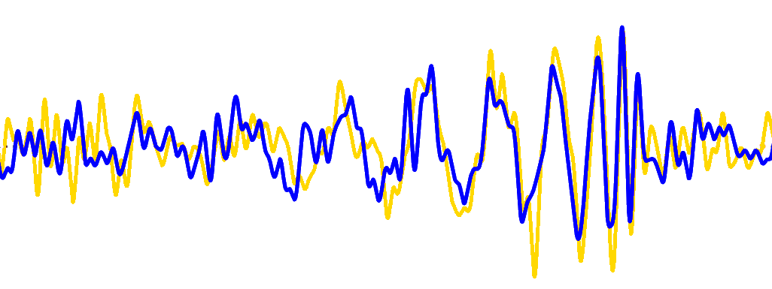
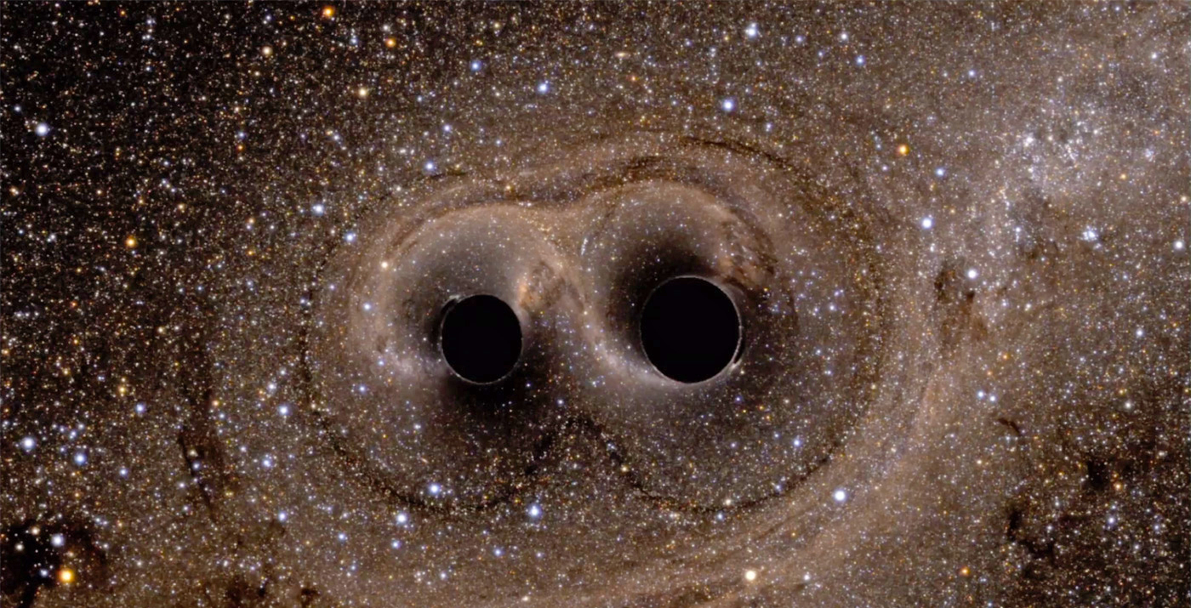
AdV+ R&D Coating materials
Physique des Ondes Gravitationnelles
Détection des OG
Gianpietro Cagnoli
gianpietro.cagnoli@univ-lyon1.fr

Slide 2
L’équation géodésique
L’action S
Soit $A$ et $B$ deux points de l’espace-temps
La loi horaire suivi par un point de masse $m$ qui se balade entre les deux points sur la courbe est celle qui extrémise l’action $S$:
$$S=−mc\int_{A}^{B}{ds}=−mc^{2}\int_{τ_{A}}^{τ_{B}}{dτ}$$
L’équation géodésique
$$\frac{du^{μ}}{dτ}+Γ_{γν}^{μ}u^{γ}u^{υ}=0$$

Slide 3
L’équation géodésique
L’équation de la déviation géodésique
$$\frac{d^{2}ξ^{μ}}{{dτ}^{2}}+ξ^{α}\left(∂_{α}Γ_{γν}^{μ}\right)u^{γ}u^{υ}+2{ Γ}_{γν}^{μ}{ u}^{γ}\frac{dξ^{υ}}{dτ}=0$$
Les termes de cette équation sont dépendent de la gauge et du repère choisi
$$x^{μ}\left(τ\right)+ξ^{μ}\left(τ\right)$$
$$x^{μ}\left(τ\right)$$
$$ξ^{μ}\left(τ\right)$$
MM)

Slide 4
L’effet d’un OG sur des masses
Gauge TT
Si avant le passage de l’OG $\frac{dx^{i}}{dτ}=\frac{dξ^{i}}{dτ}=0$ alors pendant et après le passage de l’OG:
$$\frac{dx^{i}}{dτ}=\frac{dξ^{i}}{dτ}=0$$
Mais la distance propre est:
$$s≅\left| \vec{ξ} \right|+\frac{1}{2}{ h}_{ij}^{TT}\frac{ξ^{i}ξ^{j}}{\left| \vec{ξ} \right|}$$

Slide 5
L’effet d’un OG sur des masses
Système en choute libre
Si avant le passage de l’OG $\frac{dx^{i}}{dτ}=\frac{dξ^{i}}{dτ}=0$ maintenant:
$$\frac{d^{2}ξ^{i}}{{dτ}^{2}}=\frac{1}{2}{{ \ddot{h}}_{ij}^{TT} ξ}^{j}$$

Slide 6
The proper reference frame
Free falling reference system, negletting terms higher than $O\left(r^{2}/{L_{B}}^{2}\right)$
Local flat metric
$$ds^{2}=−c^{2}dt^{2}+$$ + $δ_{ij}dx^{i}dx^{j}$
$$ds^{2}=−c^{2}dt^{2}\left[1+R_{0i0j}x^{i}x^{j}\right]+$$ + $\left[δ_{ij}−\frac{1}{3}R_{ikjl}x^{k}x^{l}\right] dx^{i}dx^{j}+$ $$−2c dt dx^{i}\left(\frac{2}{3}R_{0jik}x^{j}x^{k}\right)$$
Laboratory reference system, negletting terms higher than $O\left(r^{2}/{L_{B}}^{2}\right)$
$$ds^{2}=−c^{2}dt^{2}\left[1+\frac{2}{c^{2}}\vec{a}∙\vec{x}+\frac{1}{c^{4}}{\left(\vec{a}∙\vec{x}\right)}^{2}−\frac{1}{c^{2}}{\left(\vec{Ω}×\vec{x}\right)}^{2}+R_{0i0j}x^{i}x^{j}\right]+$$ + $\left[δ_{ij}−\frac{1}{3}R_{ikjl}x^{k}x^{l}\right] dx^{i}dx^{j}+$ $$+2c dt dx^{i}\left(\frac{1}{c}ε_{ijk}Ω^{j}x^{k}−\frac{2}{3}R_{0jik}x^{j}x^{k}\right)$$
MM)

Slide 7
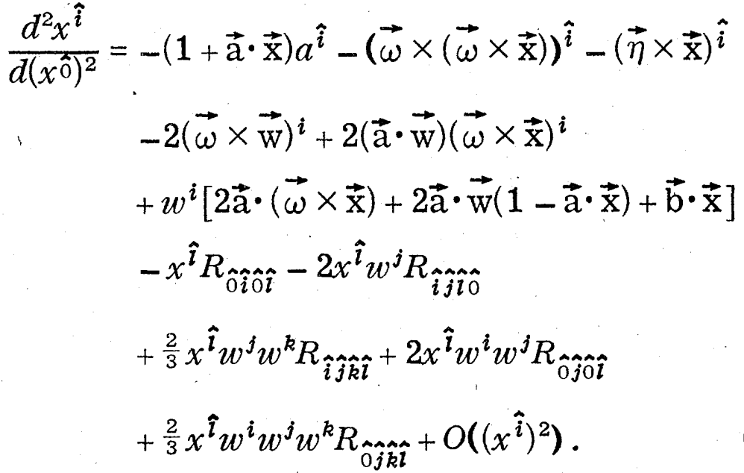
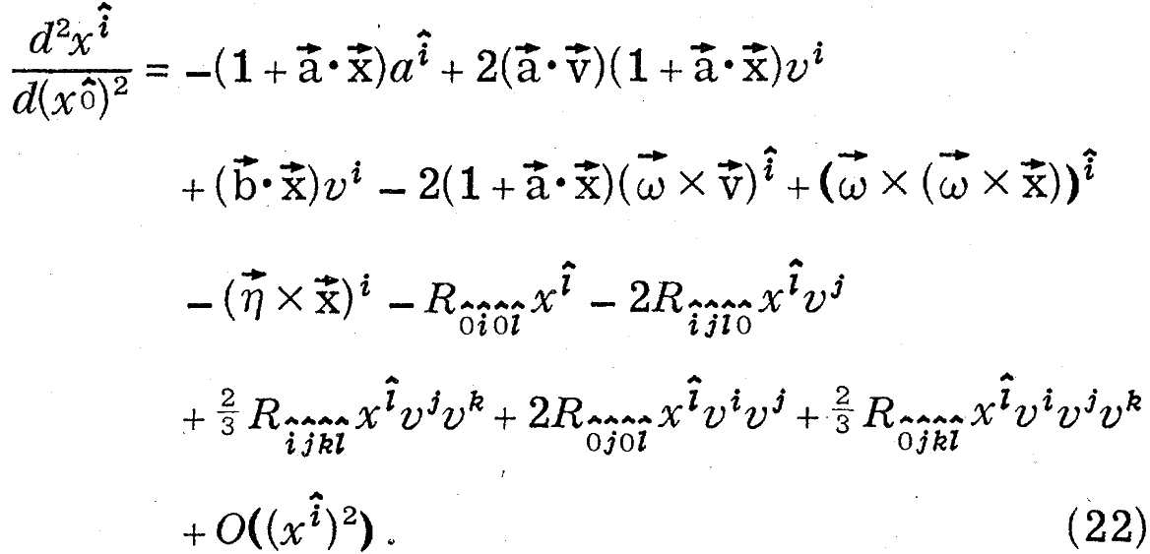
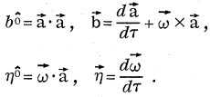
The proper reference frame
$$\frac{}{c^{2}}$$
$$c^{2}$$
$$\frac{{}_{}}{c^{2}}$$
$$\frac{{}_{}}{c^{2}}$$
$$c^{2}$$
$$\frac{{}_{}}{c^{2}}$$
$$\frac{}{c^{2}}$$
$$c^{2}$$
$$c$$
$$\frac{}{c^{2}}$$
$$\frac{{}_{}}{c^{2}}$$
$$c^{2}$$
$$c$$
$$\frac{{}_{}}{c}$$
7)

Slide 9
Crédits
Giacomo Ciani, Università di Padova, cours doctorale
Auger G. and Plagnol E., 2017, An Overview of Gravitational Waves, World Scientific Publishing, ISBN 978-9-813-14175-9
Hobson M.P., Efstathiou G.P. and Lasenby A.N., 2006, General Relativity, An Introduction for Physicists, Cambridge University Press, ISBN 978-0-521-53639-4
http://arxiv.org/abs/gr-qc/0401099v1
https://physics.stackexchange.com/questions/297701/what-does-the-ricci-tensor-represent
MM) Maggiore M., 2007, Gravitational Waves Volume 1. Theory and Experiments, Oxford University Press, ISBN: 978-0-198-57074-5
Hartle J. B., 2003, Gravity: an introduction to Einstein’s general relativity, Addison Wesley, ISBN: 0-8053-8662-9
Ni W-T and Zimmermann M., Inertial and gravitational effects in the proper reference frame of an accelerated, rotating observer, Phys. Rev. D 17 (6) 1473 (1978)

